Slide 1
ViaTrajectoire – Handicap
Webinaire
Formation au SID SDO

Slide 2




ViaTrajectoire – Handicap: Formation au SID SDO
Objectif du webinaire:
Formation au SID SDO
Cible:
Tout agent d’une MDPH, d’une DD ARS, d’un CD amené à exploiter les données statistiques de suivi des décisions d’orientation
Durée: 1h (échanges compris)
Je coupe ma caméra
Webinaire à retrouver https://elea.esea-na.fr/
Accès au chat pour les questions
Je lève la main pour intervenir

Slide 3




L’animation du webinaire
Sandrine BOUBIEN
Coordinatrice Nouvelle Aquitaine
Chargée de coordination
Séverine COUSSOOU
Chargée de coordination
Christophe PAGEAUT
Chargée de coordination
En présence de la
Durée: 1h (échanges compris)
Je coupe ma caméra
Webinaire à retrouver https://elea.esea-na.fr/
Accès au chat pour les questions
Je lève la main pour intervenir

Slide 4
ViaTrajectoire – Handicap: Formation au SID SDO
Qu’est-ce que le SID SDO ?
Accès et navigation dans l’outil
Démonstration et principaux indicateurs
La suite
Temps d’échange / Questions

Slide 5
ViaTrajectoire – Handicap: Formation au SID SDO
Le SID SDO est un système d’information décisionnel qui exploite les données issues de ViaTrajectoire pour faciliter votre pilotage.
Ces données sont consolidées et restituées visuellement de manière à pouvoir produire une analyse :
  de l’offre médico-sociale
  des besoins et des réponses apportées aux usagers orientés par la MDPH
  des mouvements des usagers entre les différents territoires
  des pratiques des ESMS
Développé par la CNSA, il est destiné aux ARS, GRADeS, MDPH et CD (Nouvelle version à venir accessible aux ESMS)

Slide 6



Un outil d’aide à la décision et au pilotage
Accessible en ligne sur le portail CNSA
  aux ARS et MDPH (depuis le 1er mars)
  aux ESMS dès Sept 2022
Alimenté par les données ViaTrajectoire tous les mois
Nb d’accès non limité !
Faciliter l’exploitation des données VT en remplacement de la rubrique « Observatoire »
Faciliter le pilotage de proximité à tous les niveaux
Travaux de mise en qualité côté MDPH et côté ESMS
Version 1 - retours terrain attendus pour améliorer/enrichir les indicateurs

Slide 7

Améliorer la connaissance de l’offre MS et des besoins des usagers
enjeux
POUR
LES ARS et CD
Enjeux
POUR
LES MDPH
Enjeux
POUR
LES ESMS
Enjeux
Transverses
Aider au pilotage, à la régulation et à la planification de l’offre médico-sociale
Contribuer à enrichir les échanges avec les gestionnaires ESMS
Valoriser les indicateurs fournis par ViaTrajectoire pour faciliter le suivi de mise en œuvre des décisions
Comprendre les écarts éventuels entre les préconisations de la MDPH et leur application effective
Mieux connaitre les pratiques d’admissions et accompagner les démarches éventuelles d’harmonisation des pratiques
Mieux connaitre leur environnement pour améliorer la prise en charge
Comprendre les effets des accompagnements proposés par les acteurs de la réponse accompagnée pour tous
Mettre en place d’éventuelles actions adaptatives ou correctives

Slide 8
Accéder au SI Décisionnel
Pour un fonctionnement optimal, il est préférable d’éviter le navigateur Internet Explorer au profit de Firefox ou Chrome.

Slide 9

Liste des ARS ayant un compte au SID SDO en Nouvelle Aquitaine
Profil | Nom | Prénom | Courriel
ARS | REIX | Elisa | elisa.reix@ars.sante.fr
ARS | BARC | Sophie | sophie.barc@ars.sante.fr
ARS | DELAS | Hélène | helene.delas@ars.sante.fr
ARS | DARCY | Laurence | laurence.darcy@ars.sante.fr
ARS | PEJAC | Mélanie | melanie.pejac@ars.sante.fr
ARS | DENEUX | Aélya | aelya.deneux@ars.sante.fr
ARS | AMODEO | Matthieu | matthieu.amodeo@ars.sante.fr
ARS | LAYLLE | Nadège | nadege.laylle@ars.sante.fr
ARS | GARNIER | Caroline | caroline.garnier@ars.sante.fr
GRADeS | PAGEAUT | Christophe | christophe.pageaut@viatrajectoire-na.fr
ARS | BRACHET | Elodie | elodie.brachet@ars.sante.fr
ARS | GUILLON | Gwennola | gwennola.guillon@ars.sante.fr
GRADeS | BOUBIEN | Sandrine | sandrine.boubien@ght-atlantique17.fr
GRADeS | COUSSOOU | Séverine | severine.coussoou@viatrajectoire-na.fr
ARS | NGUYEN | Thi Tuyet Van | thi-tuyet-van.nguyen@ars.sante.fr
ARS | DESCOURTIEUX | Hélène | helene.descourtieux@ars.sante.fr
ARS | NOGUES | Laura | laura.nogues@ars.sante.fr
Personnes présentes aux formations dispensées par la CNSA aux ARS / GRADeS

Slide 10
Liste des MDPH ayant un compte au SID SDO en Nouvelle Aquitaine
MDPH / CD | Nom | Prénom | Courriel
MDPH_19 | PAPON | Sylvie | spapon@correze.fr
MDPH_24 | GAILLARD | Véronique | v.gaillard@dordogne.fr
MDPH_47 | CROS-RONNE | Céline | celine.cros-ronne@lotetgaronne.fr
MDPH_16 | RAINAUD | Virginie | vrainaud@lacharente.fr
MDPH_16 | CHOISNET | Patrick | pchoisnet@lacharente.fr
MDPH_19 | ANDRE | Boris | bandre@correze.fr
MDPH_19 | ROCHE | Catherine | croche@correze.fr
MDPH_19 | LASFARGUE | Séverine | slasfargue@correze.fr
MDPH_23 | BOISSIER | Sylvie | sboissier@creuse.fr
MDPH_23 | QUERIAUD | Sophie | squeriaud@creuse.fr
MDPH_24 | BER | Sandrine | s.ber@dordogne.fr
MDPH_24 | BERRY | Carole | c.berry@dordogne.fr
MDPH_24 | FAVARD | Patrice | p.favard@dordogne.fr
MDPH_24 | BILQUEZ | Angélique | a.bilquez@dordogne.fr
MDPH_24 | ISABELLE | Bernard | i.bernard@dordogne.fr
MDPH_24 | HAFFNER | Stephanie | s.haffner@dordogne.fr
MDPH_24 | MOURCHID | Malika | m.mourchid@dordogne.fr
MDPH_24 | ROBIN-LAPARRE | Gwenaëlle | g.robin-laparre@dordogne.fr
MDPH_33 | DELAY | Evelyne | e.delay@gironde.fr
MDPH_33 | LEVEC | V | v.levec@gironde.fr
MDPH_40 | POURQUIER | Stéphanie | stephanie.pourquier@mlph.fr
MDPH_47 | FABRE | Thierry | thierry.fabre@mdph47.fr
MDPH_64 | LAGRANGE | Dominique | dominique.lagrange@mdph64.com
MDPH_64 | REYNA SANCHEZ | Guillaume | guillaume.reynasanchez@mdph64.com
MDPH_79 | BOUCHAUD | Nelly | nelly.bouchaud@deux-sevres.fr
MDPH_86 | MALAGU | Fabienne | fmalagu@departement86.fr
MDPH_86 | BRUNET | Laure | lbrunet@departement86.fr
MDPH_86 | GAUDUCHON | Marine | mgauduchon@departement86.fr
MDPH_87 | BARTHE | Karine | karine.barthe@haute-vienne.fr

Slide 11


Disposez-vous d’un accès au portail CNSA et au SID ?
La réponse à la demande de la création de compte arrive dans la journée ou le lendemain : anticiper
Vous disposez d’un accès au portail CNSA et d’une habilitation au SID
Vous ne disposez pas d’un accès au portail CNSA
OU
Vous n’avez pas accès à l’encart « Tableau de bord » du SID
OU
Vous avez cliqué sur l’encart « Tableau de bord » mais rien ne se passe
Remarque : si vous avez déjà accès avec un autre compte au portail CNSA : faire une demande de « fusion de compte « à l’adresse simdphsuividesorientations@cnsa.fr
Suivez les prochaines étapes !
Consultez le guide de connexion envoyé par mail et disponible sur l’extranet

Slide 12
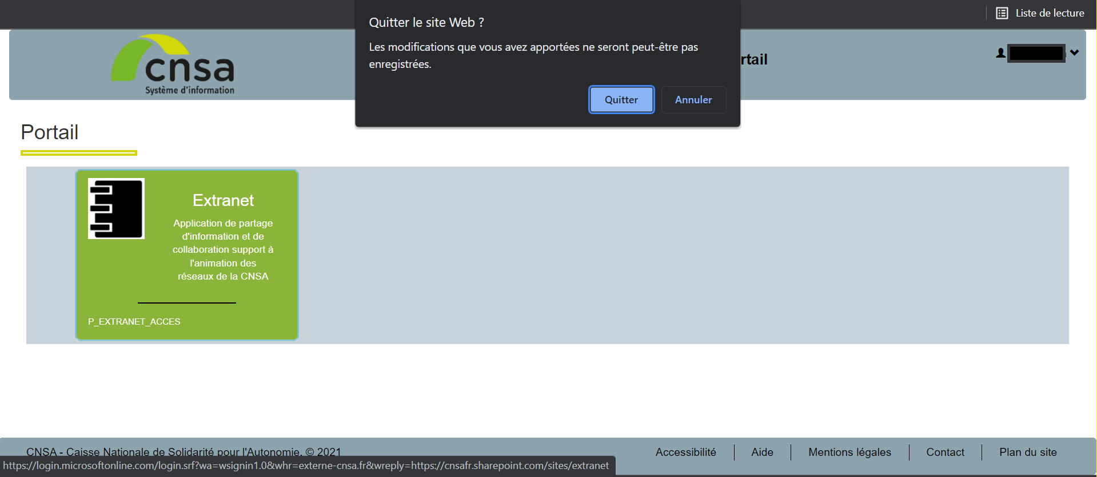
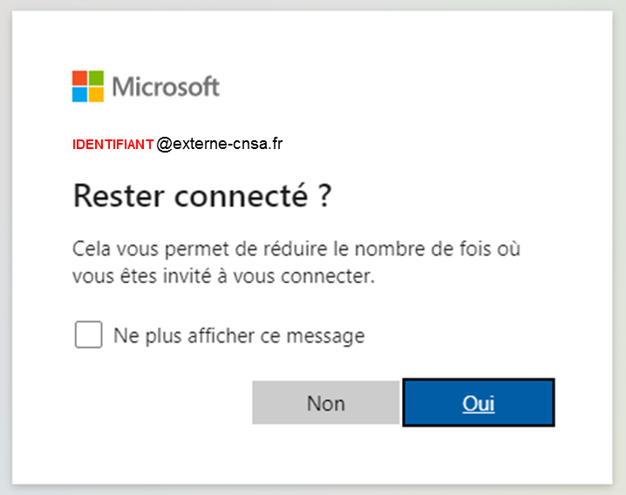
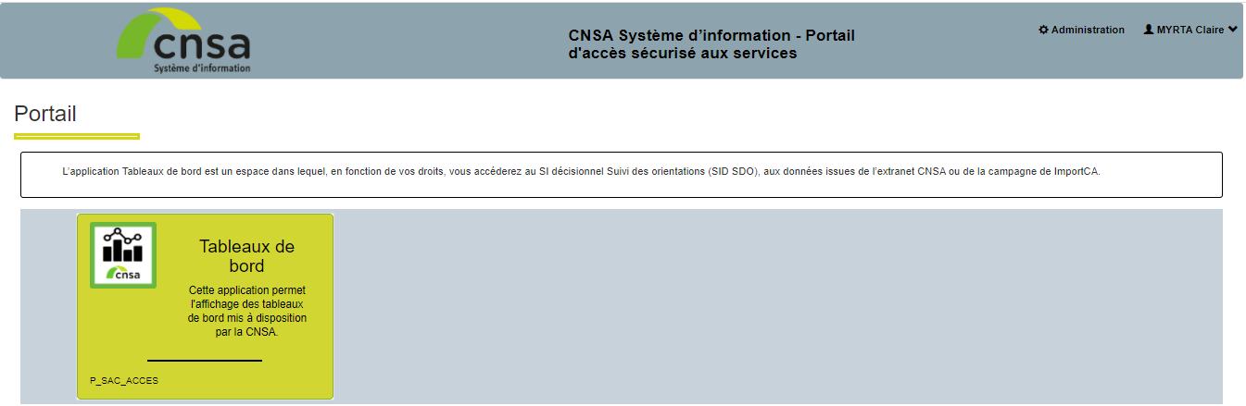
Passer du portail CNSA au SI SDO
1
Une fois connecté à votre compte au niveau du portail https://portail.cnsa.fr, cliquez sur l’encart « Tableaux de bord ».
Cliquez sur le bouton « Quitter » de la pop-up.
Une fenêtre d’authentification s’affiche avec votre identifiant (qui vous a été transmis par mail) suivi de @Externe Cnsa.fr, cliquez sur « Oui ».
2
3
***********
2
1
3
Il est possible que vous soyez déjà connecté à un compte Microsoft différent du domaine CNSA.
Dans ce cas il faudra suivre le lien vous invitant à utiliser un autre compte et saisir l’adresse identifiant@Externe-Cnsa.fr.

Slide 13
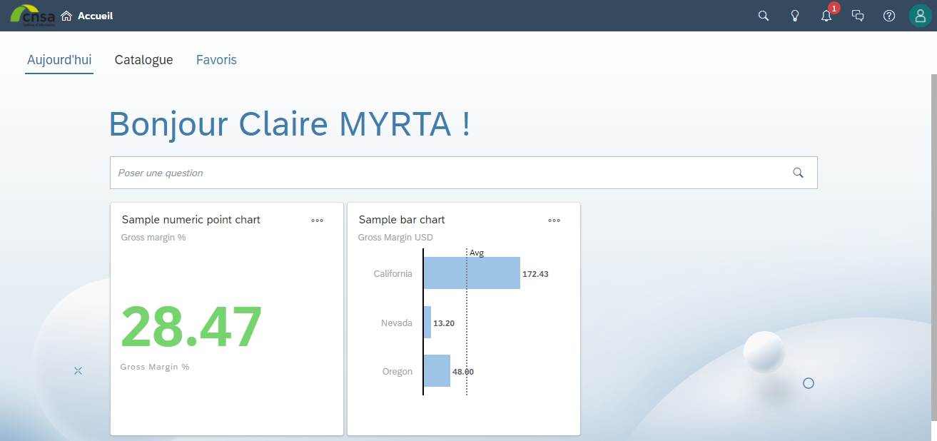
Consulter rapidement le tableau de bord
Vous êtes connecté sur le portail « Tableaux de bord » de la CNSA !
Vous arrivez par défaut sur l’onglet « Aujourd’hui », cliquez sur l’onglet « Catalogue » pour accéder à vos rapports.
4
4
Bonjour Jean DUPOND !

Slide 14
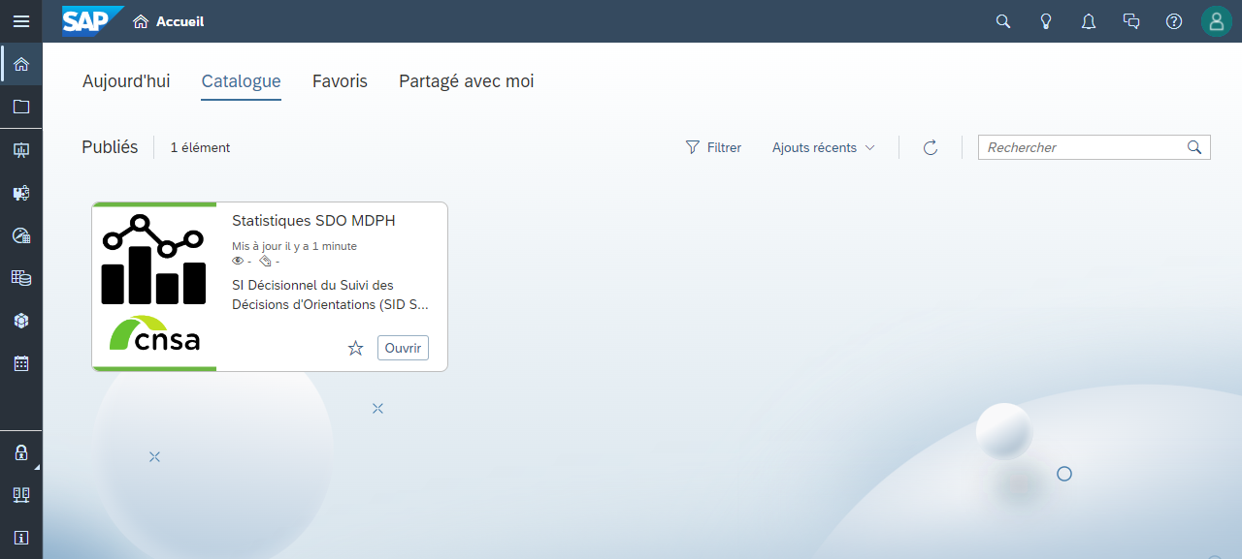
Consulter rapidement le tableau de bord
5
Dans votre catalogue, vous trouverez le rapport « Statistiques SDO MDPH », qui correspond à votre profil. Pour le consulter, cliquez sur « Ouvrir ».
A terme, vous retrouverez d’autres rapports qui exploitent les données des différents SI (SI MDPH, téléservice MDPH…)
5
Afin de faciliter vos connexions ultérieures, pensez à mettre la page « Catalogue » en favori dans votre navigateur internet. Vous n’aurez ainsi plus besoin de passer par https://portail.cnsa.fr

Slide 15


L’extranet de la CNSA pour vous aider
Différents supports de formation sont mis à votre disposition : le guide de connexion, le guide utilisateur, le guide de mode de calcul des indicateurs.
Extranet

Slide 16
Démonstration et principaux indicateurs

Slide 17







Démonstration
    2
    Fonctionnalités basiques de SAC
    4
    Interprétation / exploitation métier du SID
    Connectez-vous si vous le souhaitez au SID pour naviguer en parallèle de la démonstration !
    1
    Organisation générale et navigation
    3
    Règles de calcul des indicateurs
Vous retrouverez toute la documentation dans le
guide utilisateur

Slide 18
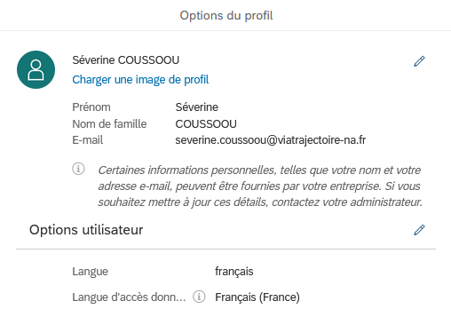
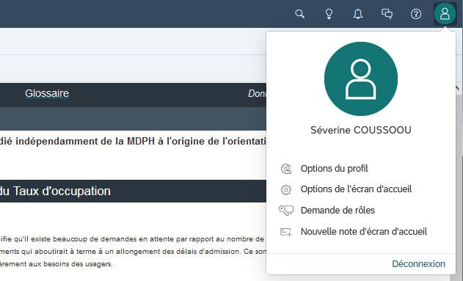
Quelques indications de départ
La langue par défaut est l’anglais :
  Dans la rubrique « mon compte » en haut à droite
  Cliquer sur option du profil
  Puis sur le crayon à droite pour modifier la langue
La vision différente en fonction des profils.
  démonstration du jour avec un profil ARS , coté MDPH vous n’avez la vision que sur votre département (pas d’accès aux visualisations cartes par exemple )

Slide 19
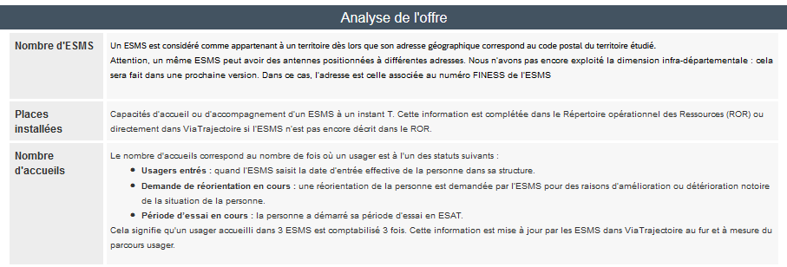
Avant tout, disposer des bonnes définitions !

Slide 20
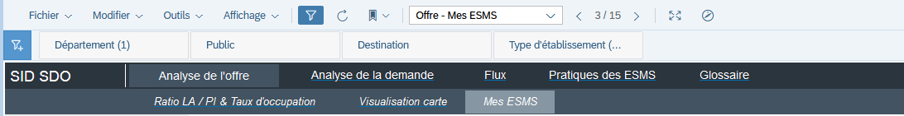
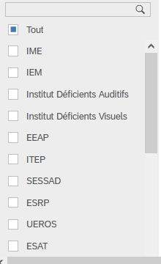
Navigation et filtres

Slide 21
Navigation et filtres
Usagers pris en charge dans la zone étudiée > Vision ESMS
Usagers orientés par ma MDPH> Vision orientation

Slide 22
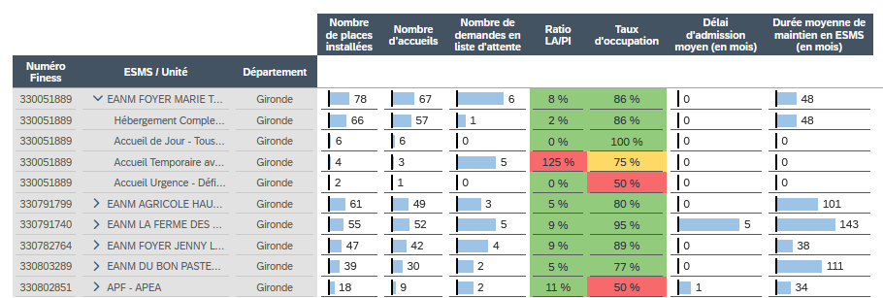

Je veux avoir une idée de l’activité de chaque ESMS (dialogue de gestion, négociation CPOM,…)
Possibilité d’exporter

Slide 23
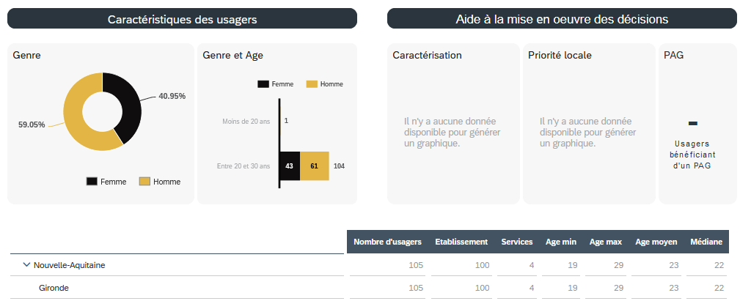
Je veux avoir des infos sur les situations Creton

Slide 24

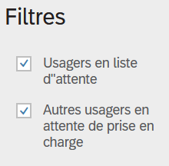
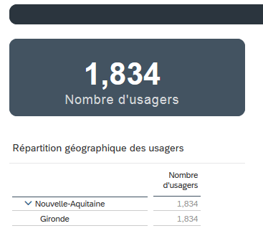
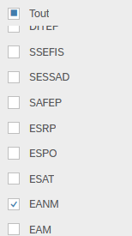
Je veux savoir combien d’usagers sont en attente

Slide 25
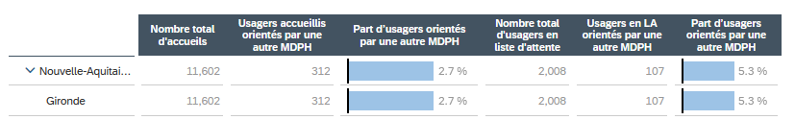
Je veux savoir combien j’ai d’usagers d’autres départements

Slide 26
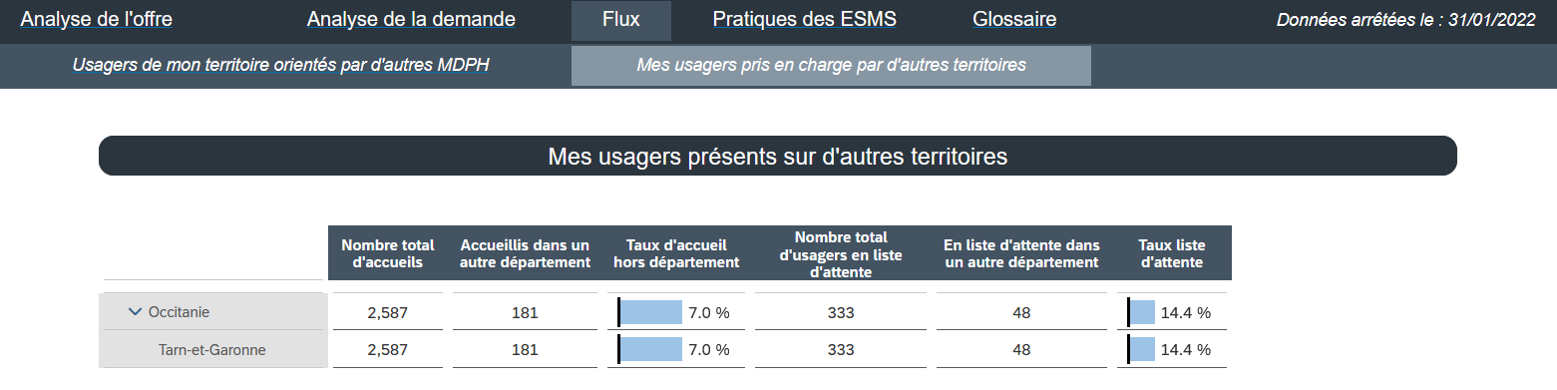
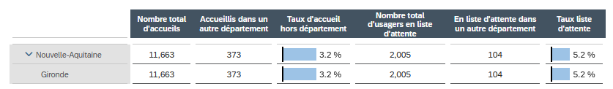
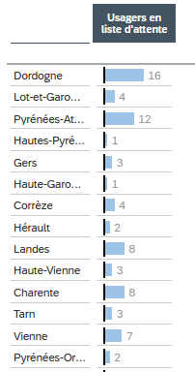
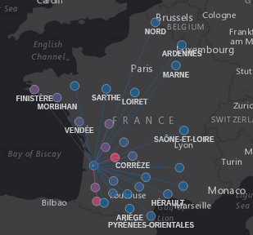
Je veux savoir où sont mes usagers dans les autres départements ?

Slide 27
Quelle est la suite?

Slide 28


On compte sur vos retours après utilisation !
« Je n’arrive pas à accéder au tableau de bord »
« J’ai des difficultés techniques de navigation sur le site »
simdphsuividesorientations@cnsa.fr
« J’ai constaté une anomalie dans l’indicateur ou un bug technique » »
« Je ne comprends pas un indicateur »
« J’ai besoin d’aide sur l’interprétation des données de mon département »
infos@viatrajectoire-na.fr
« J’ai une suggestion d’amélioration/demande d’évolution à partager »
Complétez ce questionnaire.

Slide 29
Vos retours pour améliorer l’outil
  Les évolutions sont directement liées à vos usages et à vos retours
Evolutions déjà programmées :
  Intégration de moyennes nationales et régionales
  Possibilité d’obtenir une liste nominative d’usagers en repassant par le module observatoire de VT
  Améliorations ergonomiques

Slide 30
Questions - Echanges

Slide 31
Merci pour votre attention
Pour contacter l’équipe ViaTrajectoire Nouvelle Aquitaine:
Par téléphone: 0805 690 656
Par email: infos@viatrajectoire-na.fr
Webinaire à retrouver https://elea.esea-na.fr/

